Slide 1
Επιχειρηματολογούμε…
Από τους μαθητές της Γ’2

Slide 2
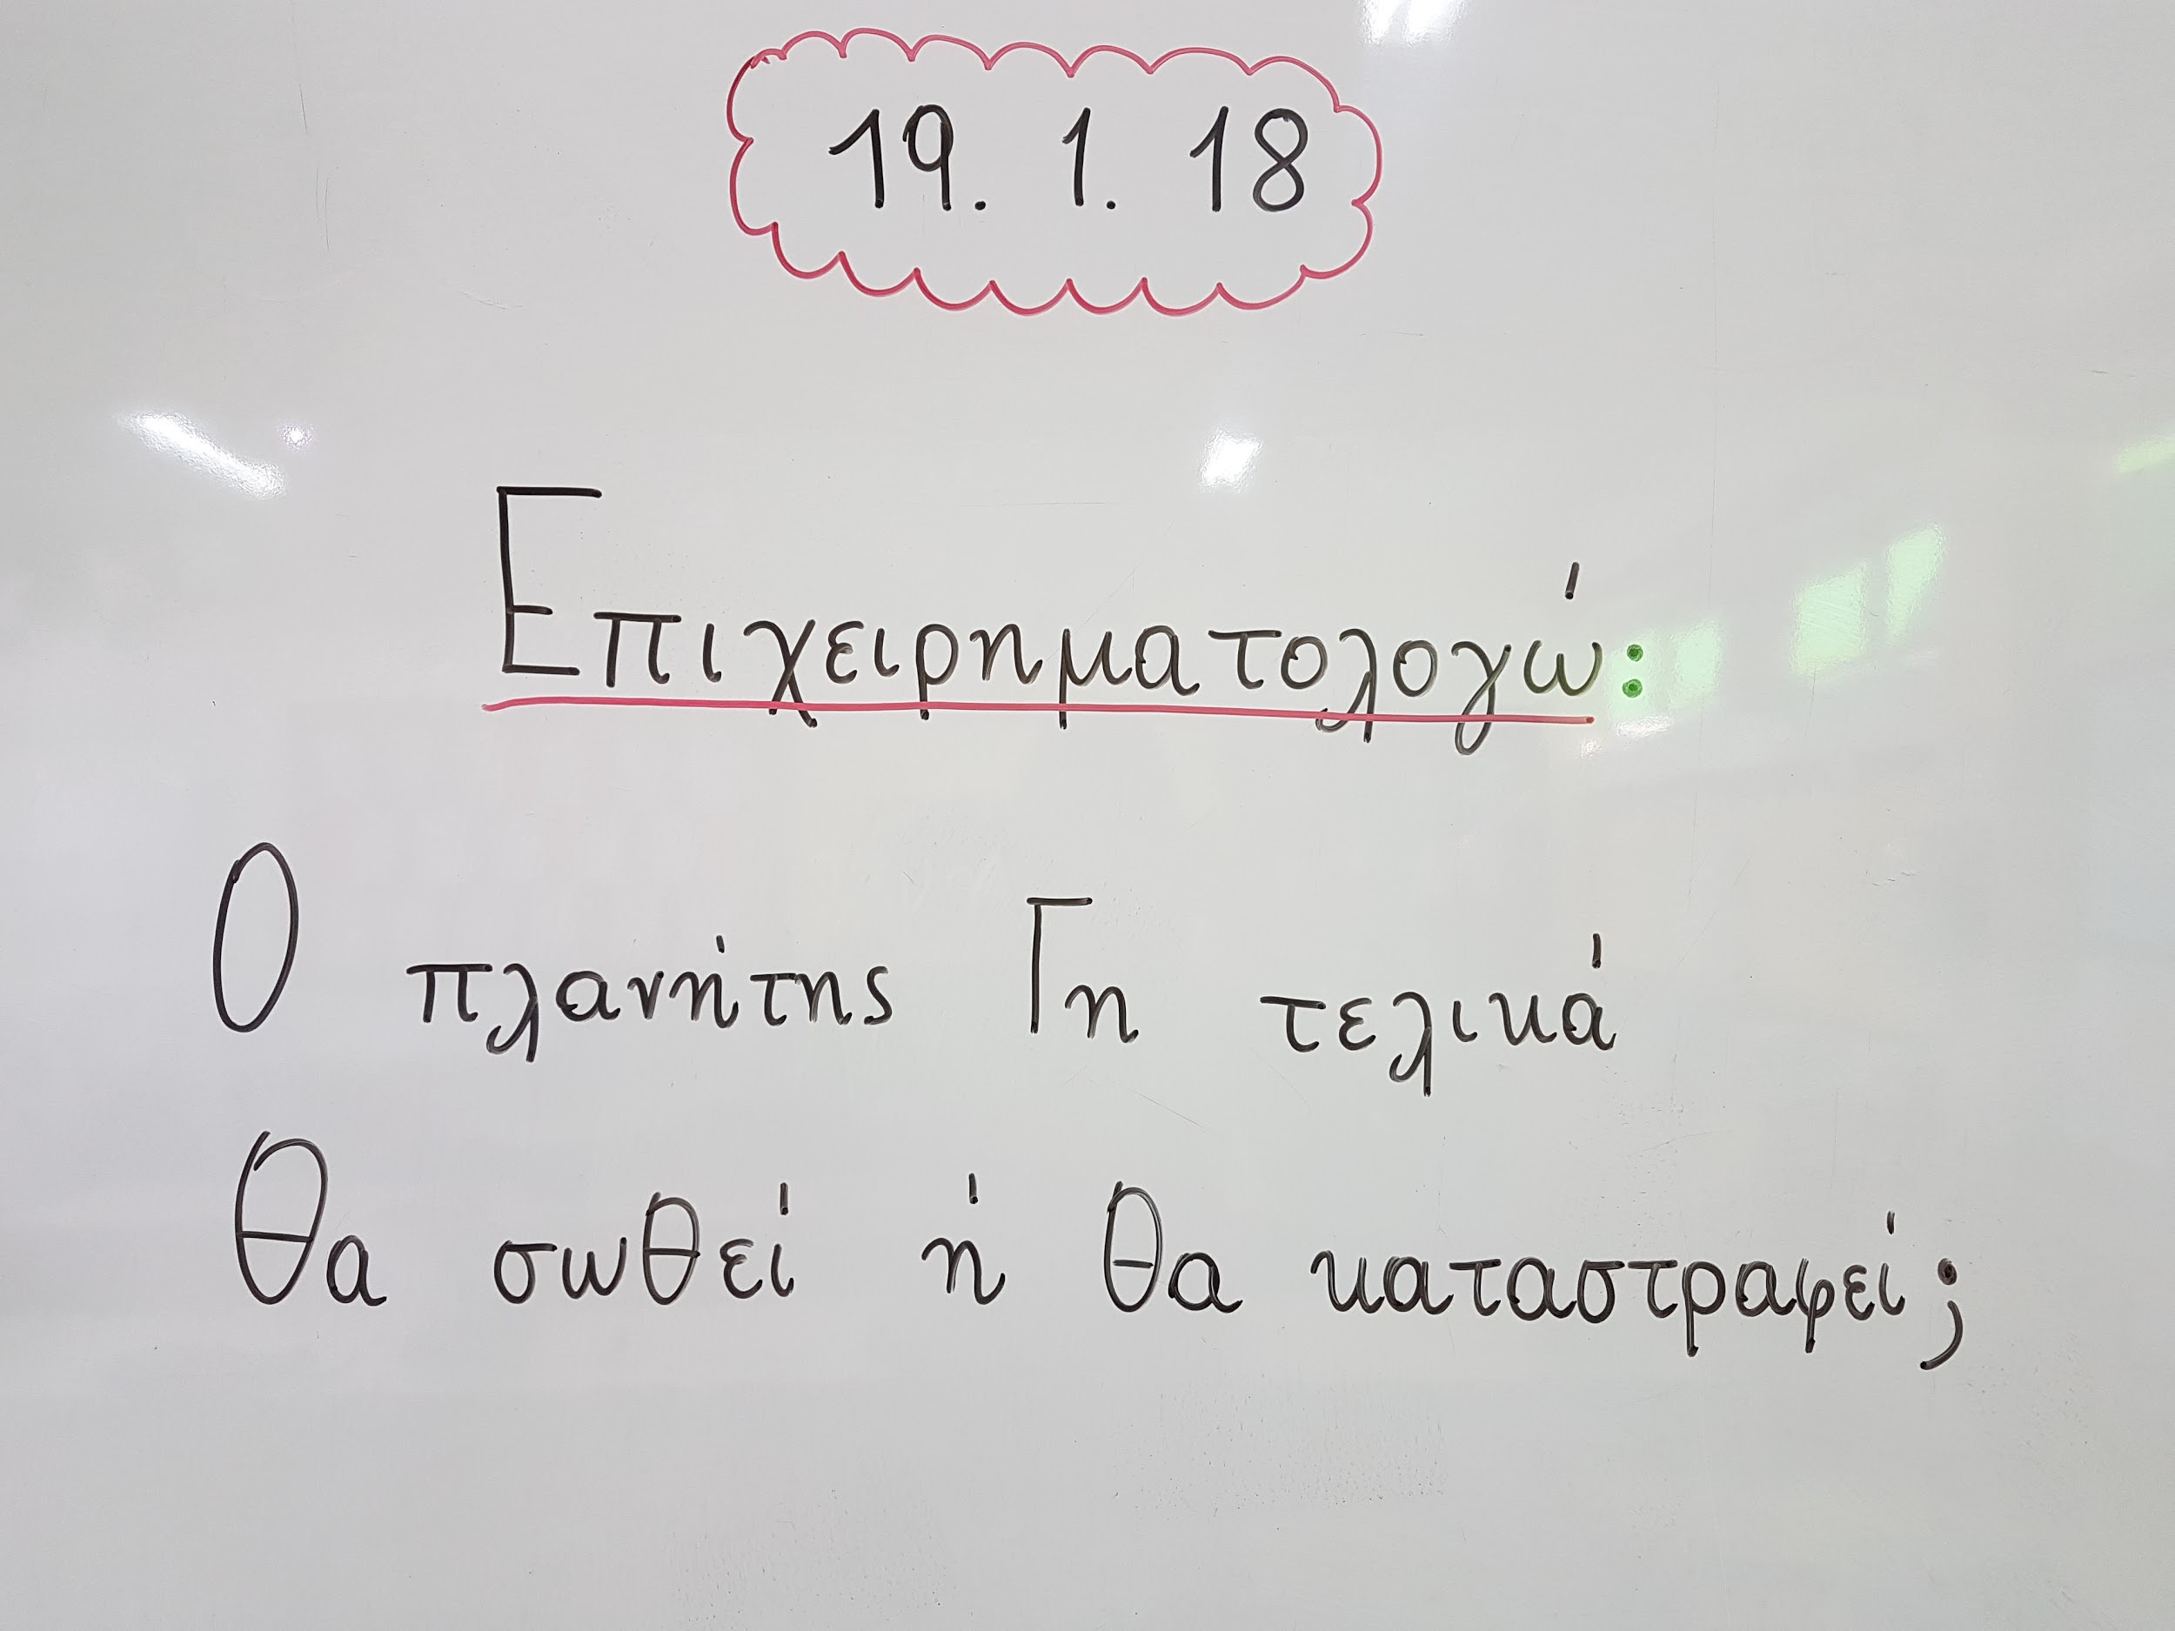
Ο πλανήτης Γη,τελικά, θα σωθεί ή
θα καταστραφεί;
Τρόπος εργασίας
Χωριστήκαμε σε 2 ομάδες ανάλογα με το ποια ήταν η θέση μας στον προβληματισμό που έθεσε η δασκάλα.

Slide 3
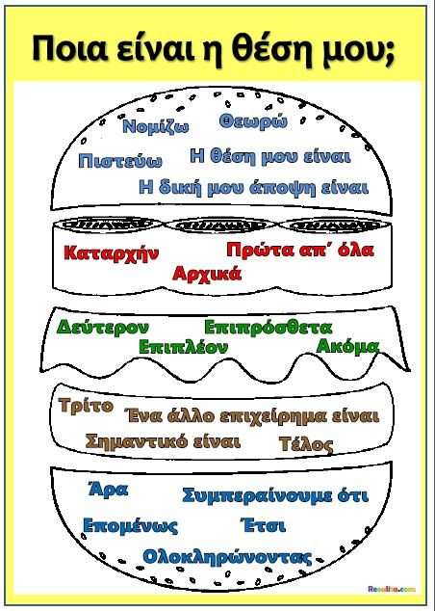
Χρησιμοποιήσαμε το
ανάλογο
λεξιλόγιο για να
επιχειρηματολογήσουμε σωστά!!!

Slide 4
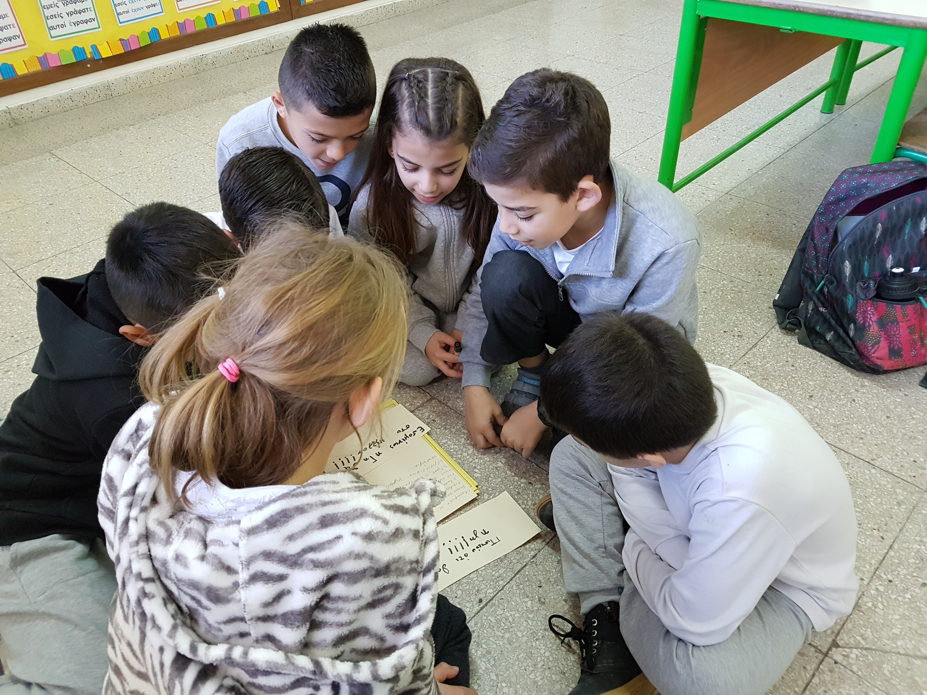
Άποψη ομάδας 1
Ο πλανήτης Γη θα καταστραφεί στο μέλλον!
Τα παιδιά εργάστηκαν ομαδικά, συζήτησαν και κατέγραψαν τα επιχειρήματά τους, για να στηρίξουν την άποψή τους!

Slide 5
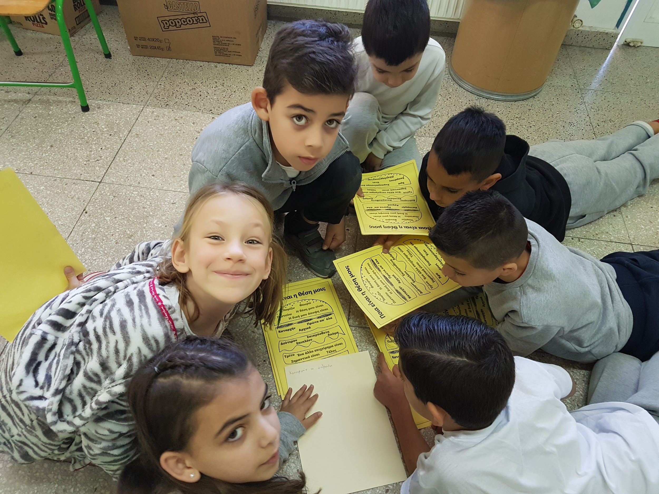
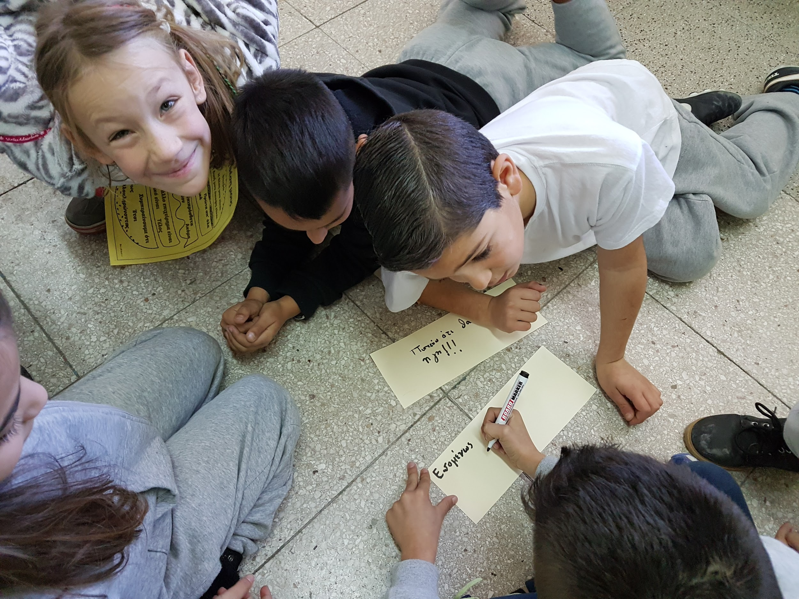

Slide 6
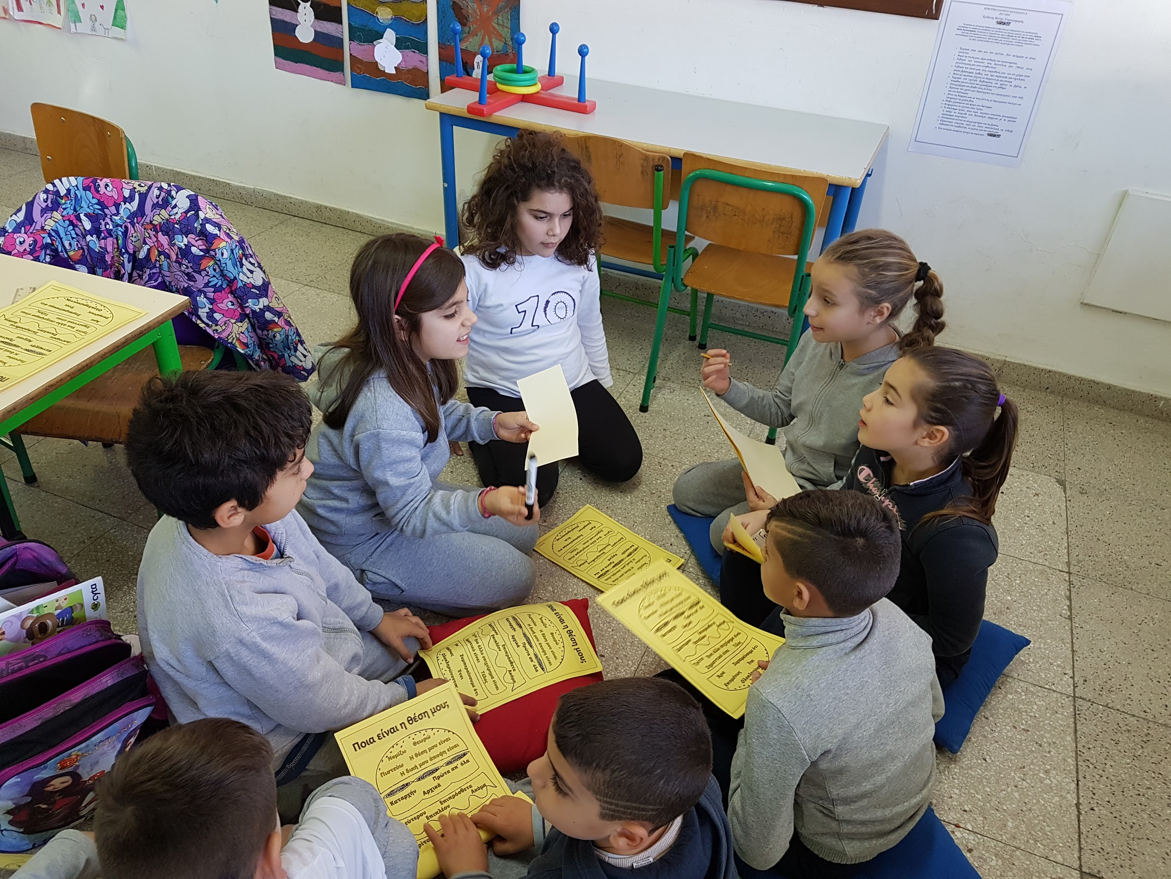
Άποψη ομάδας 2
Ο πλανήτης Γη δεν θα καταστραφεί!
Οι υποστηρικτές της θέσης αυτής συνεργάστηκαν και κατέγραψαν 3 δικά τους επιχειρήματα για να στηρίξουν την άποψή τους!

Slide 7
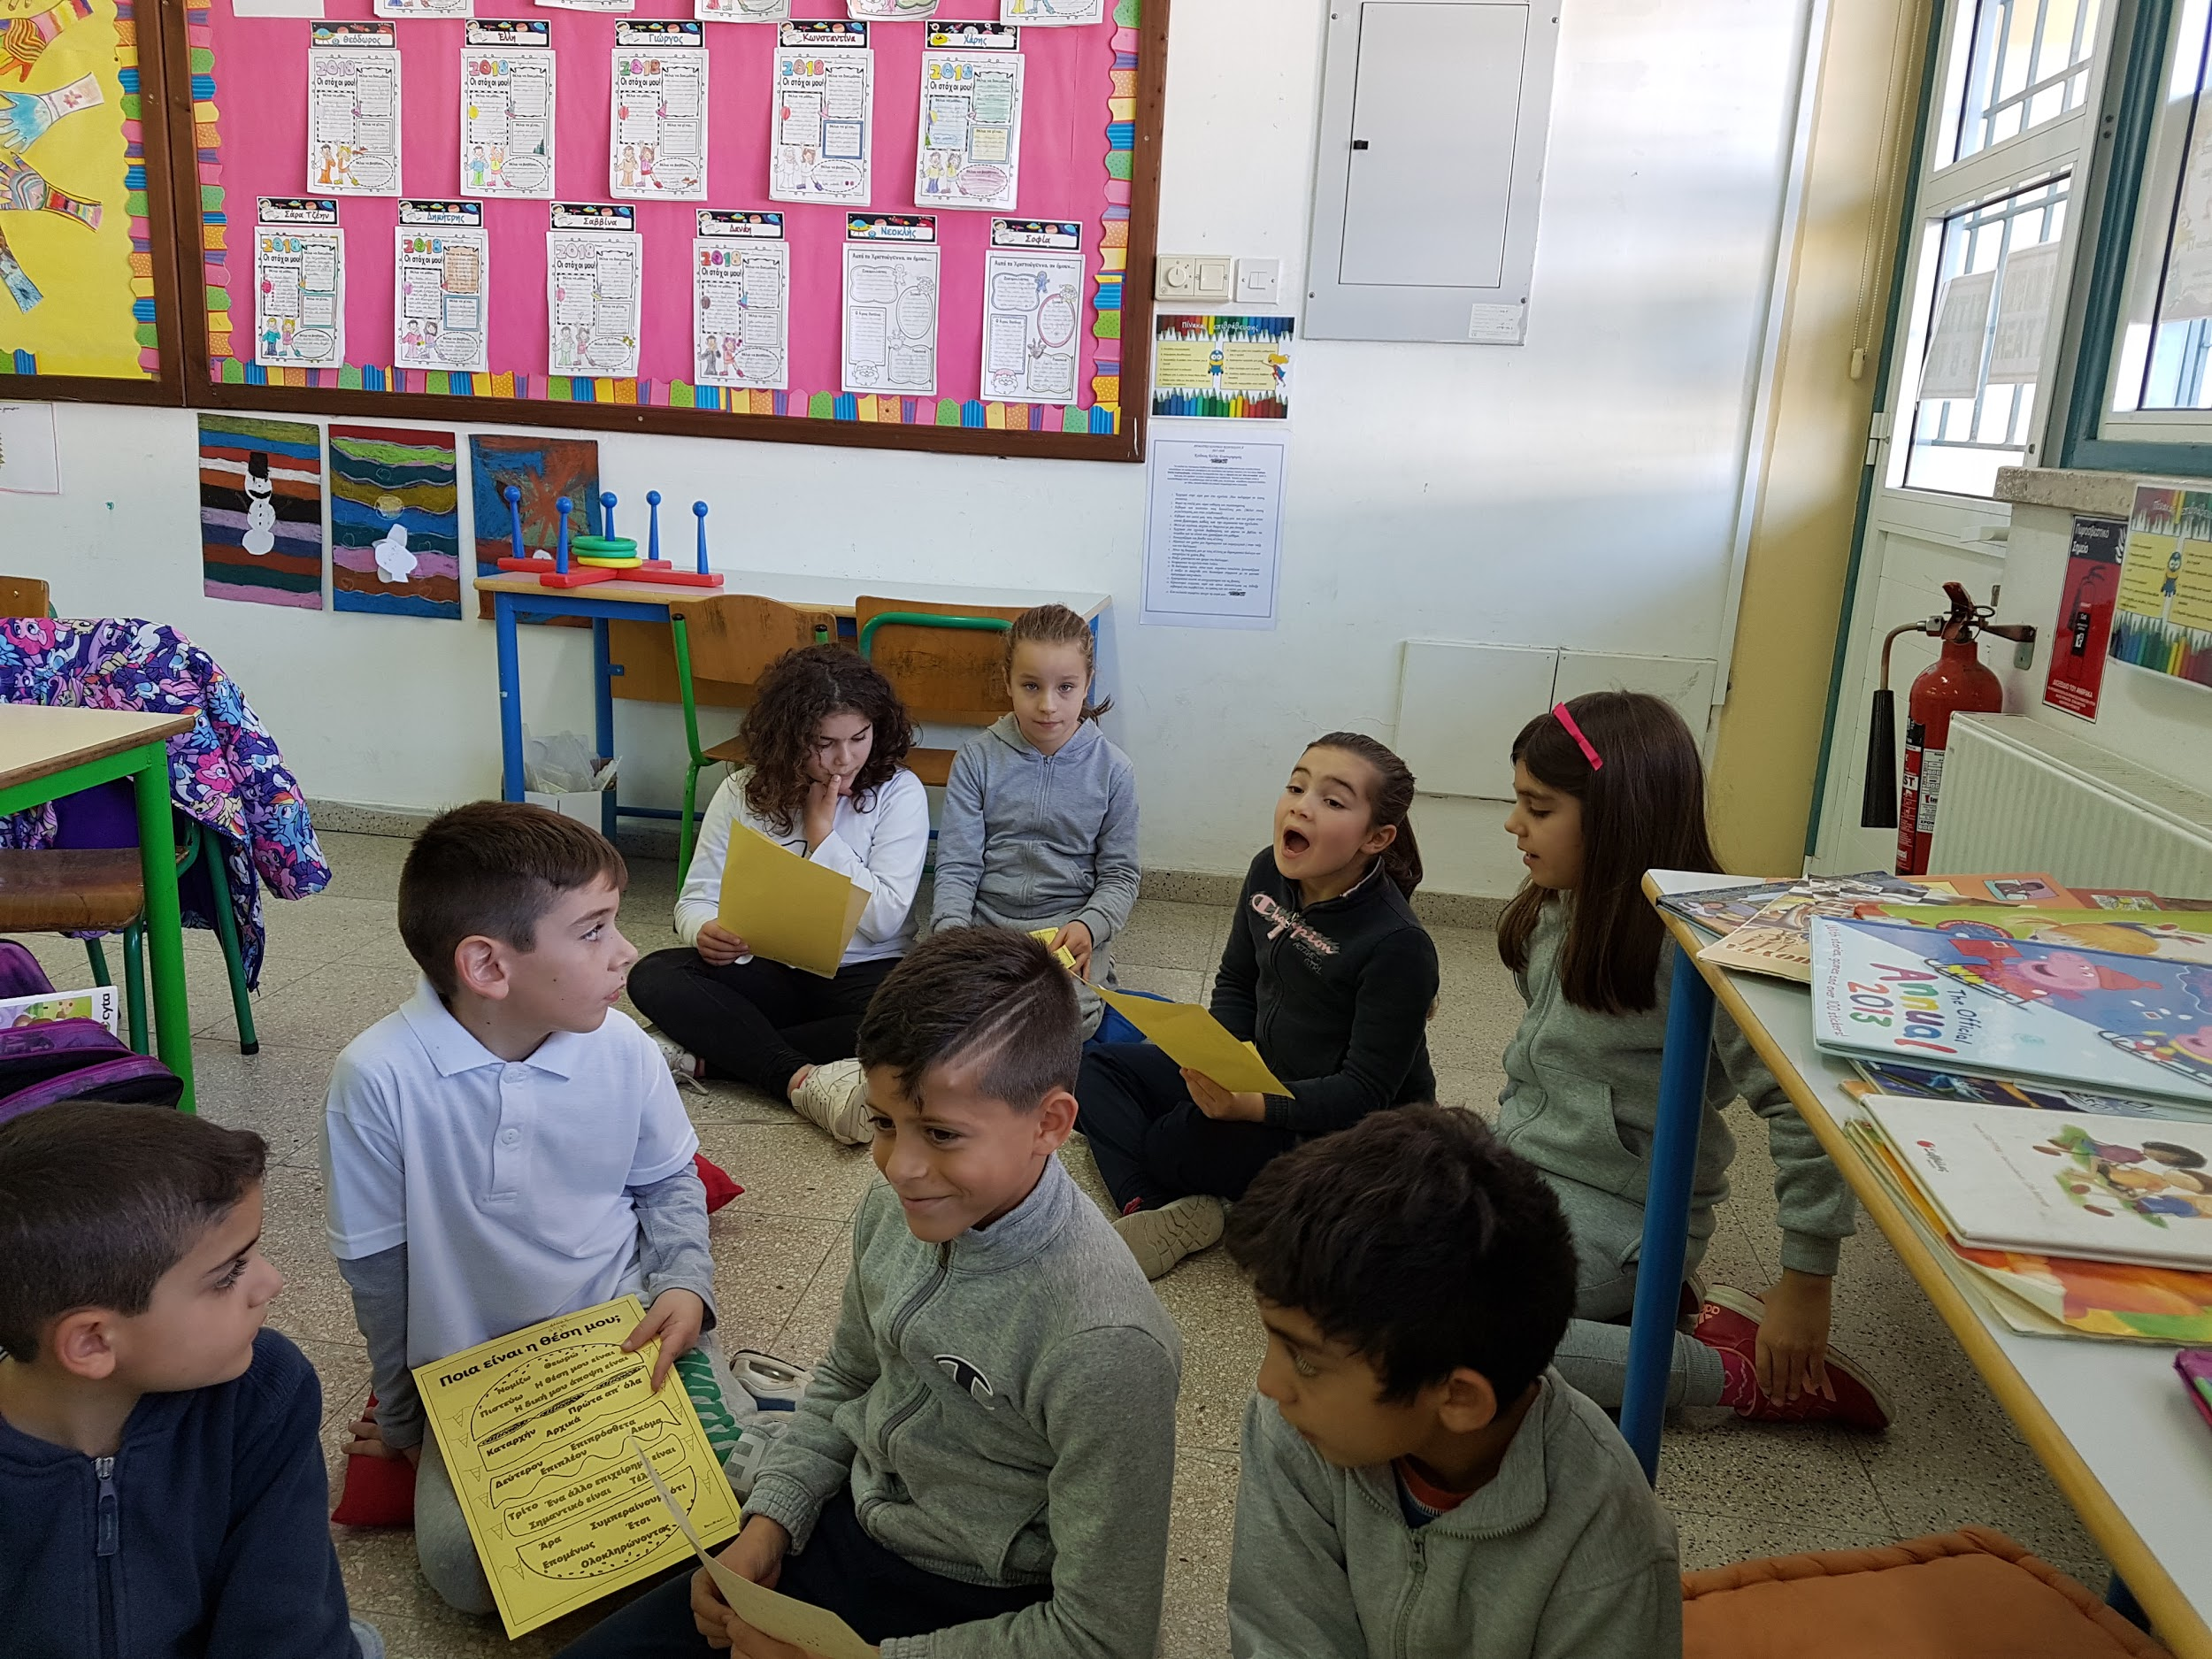
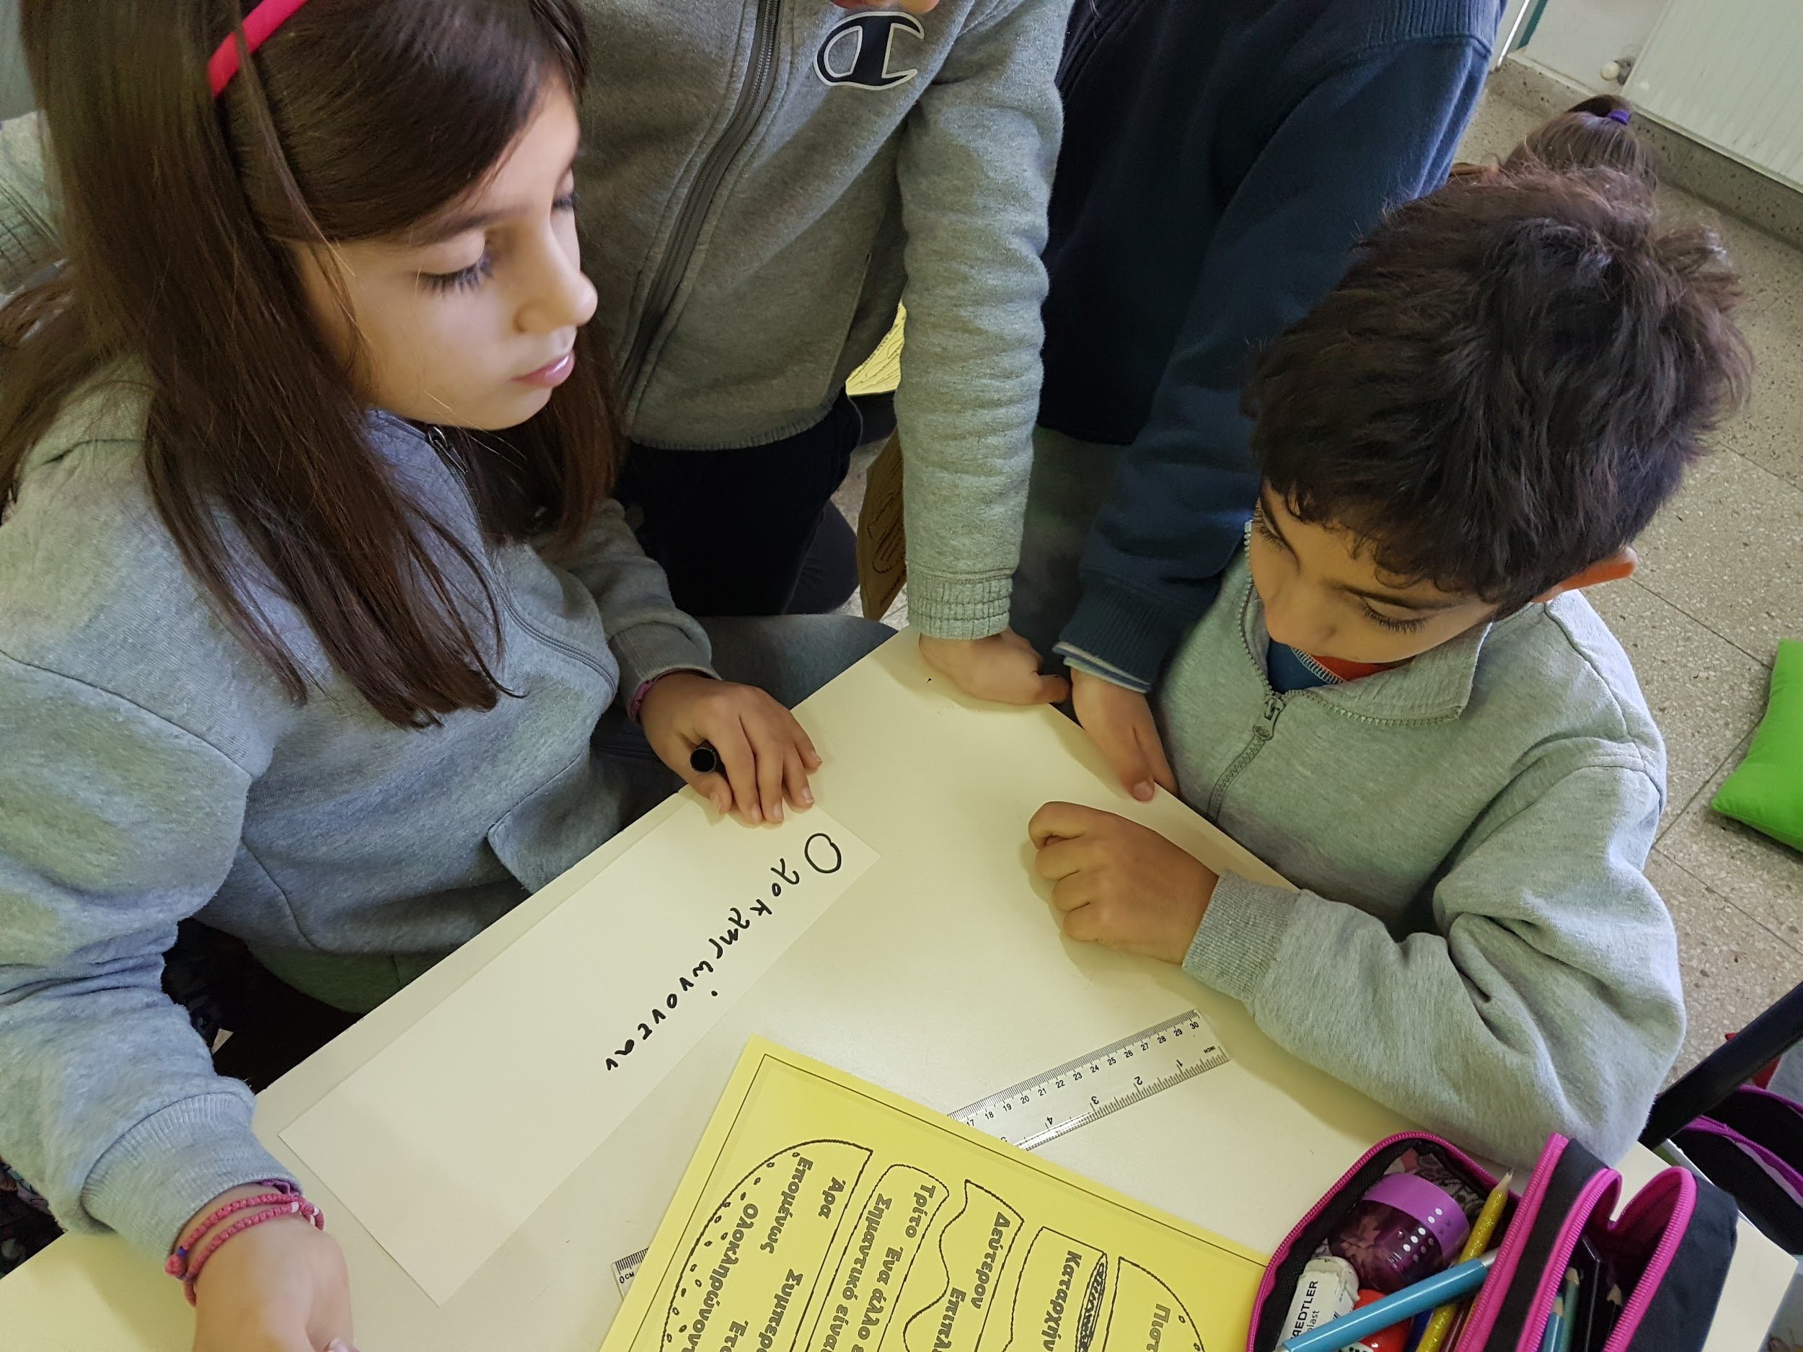

Slide 8
Στο τέλος
τα παιδιά των 2 ομάδων
ανακοίνωσαν τα επιχειρήματά τους
και στήριξαν, επιτυχώς, την άποψή τους!

